Slide 1
个人项目作品集 · 2026.10
校园网络数字孪生运维平台
真实网络数据 · LangGraph 多 Agent · MCP 双向集成
5 设备 / 6 主机 真实纳管
38 场景评测 100%
171 + 256 tests
MCP 23 工具
从真实网络采集、故障检测、AI 归因到人机确认与 MCP 工具协议化的完整闭环
截图均为真实运行（3 张 Mock 状态图已在正文标注）
校园网络数字孪生运维平台 · 作品集 · 2026.10
01

Slide 2
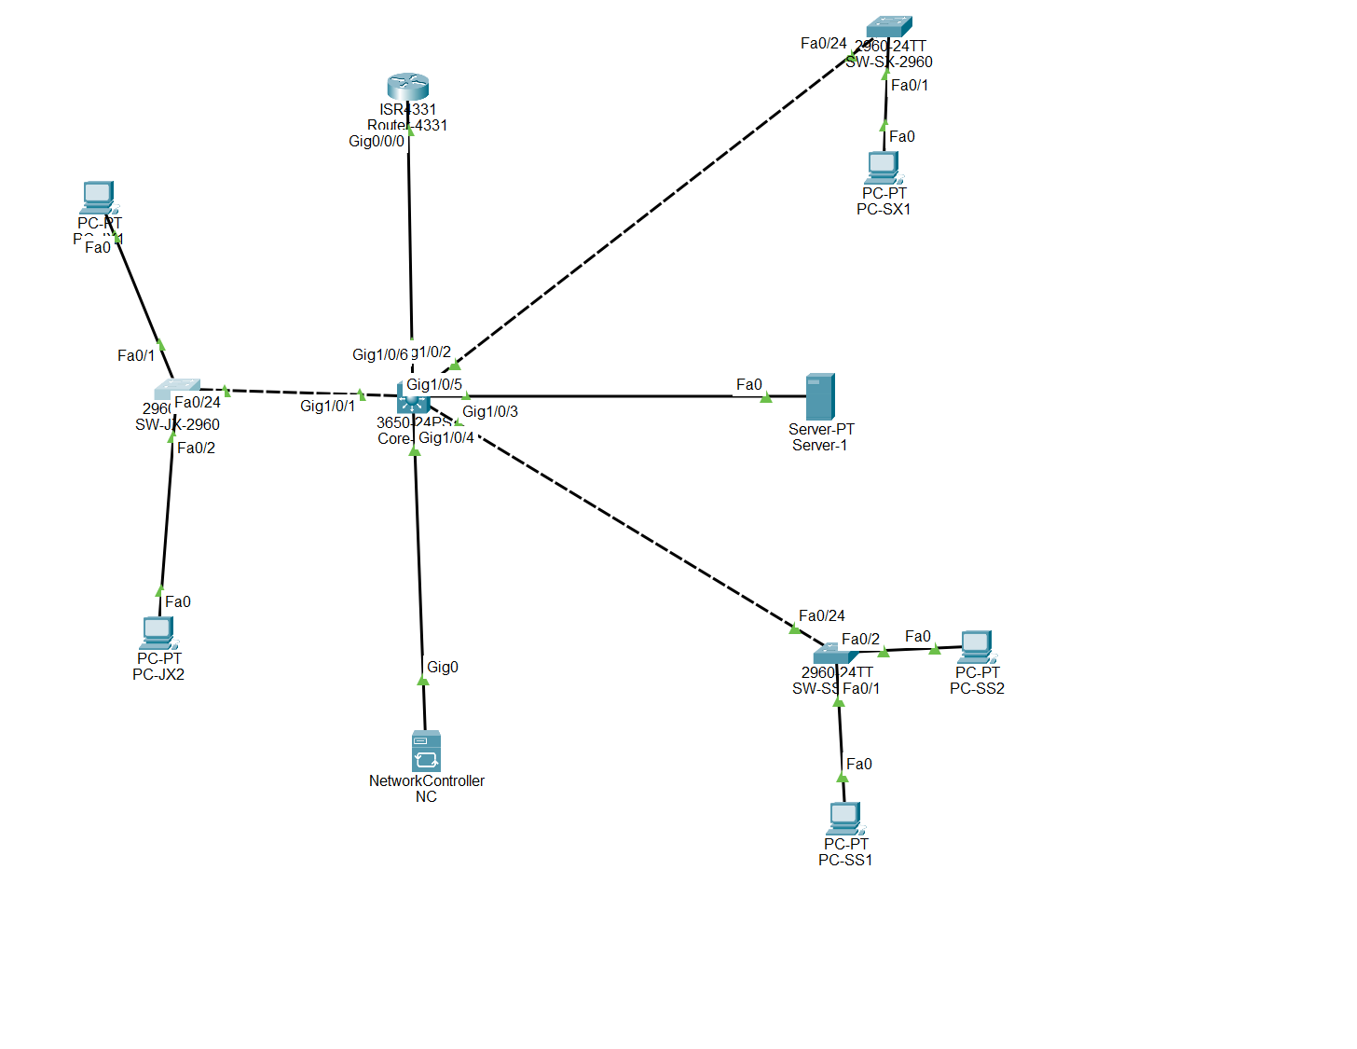
01 · 实验环境：Packet Tracer 9 + Network Controller
拓扑 / 端口 / 可达性由 NC REST API 实时采集，不是静态示意图
环境要点
· 5 台网络设备全部被 NC 纳管（Managed）：Router-4331 / Core-3650 / 3×2960
· 6 台 PC + Server-1；拓扑 5 节点 4 链路，端口级采集
· Network Controller 提供 Real World Access REST API（本项目唯一真实数据源）
· IOS-XE 16.x / IOS 15.0；VLAN 10/20/30/40/50 + Trunk + OSPF
数据链路：NC REST API → 后端 5s 采集 → WebSocket → 3D 大屏
校园网络数字孪生运维平台 · 作品集 · 2026.10
02

Slide 3
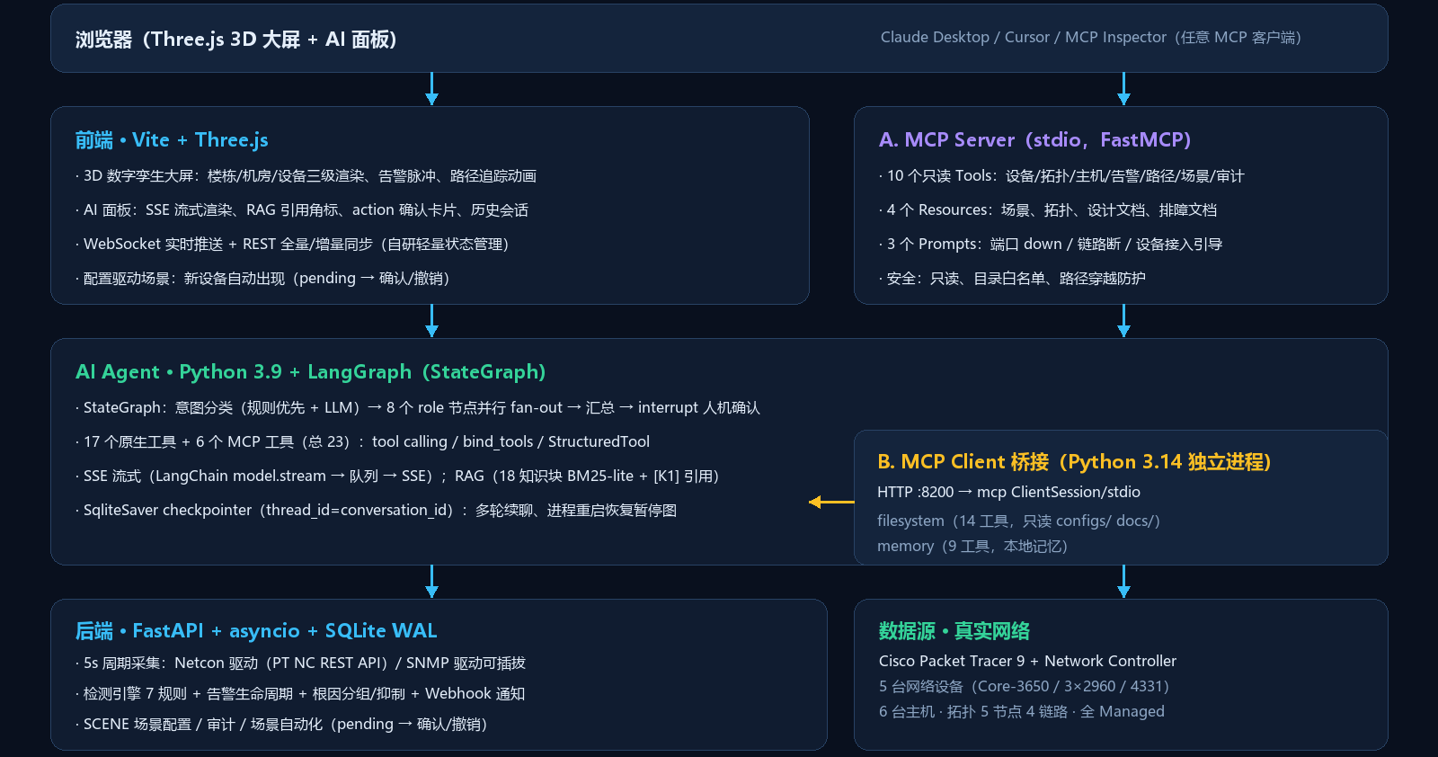
02 · 系统架构：真实数据 + LangGraph 多 Agent + MCP
全部组件在本机真实运行；7 个进程协同
端口：PT NC 58000 · 后端 8000 · Agent 8100 · 前端 5173 · MCP Bridge 8200 · MCP Inspector 6274 · Webhook 9000
校园网络数字孪生运维平台 · 作品集 · 2026.10
03

Slide 4
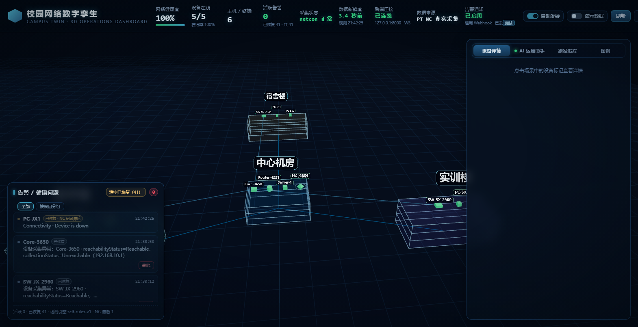
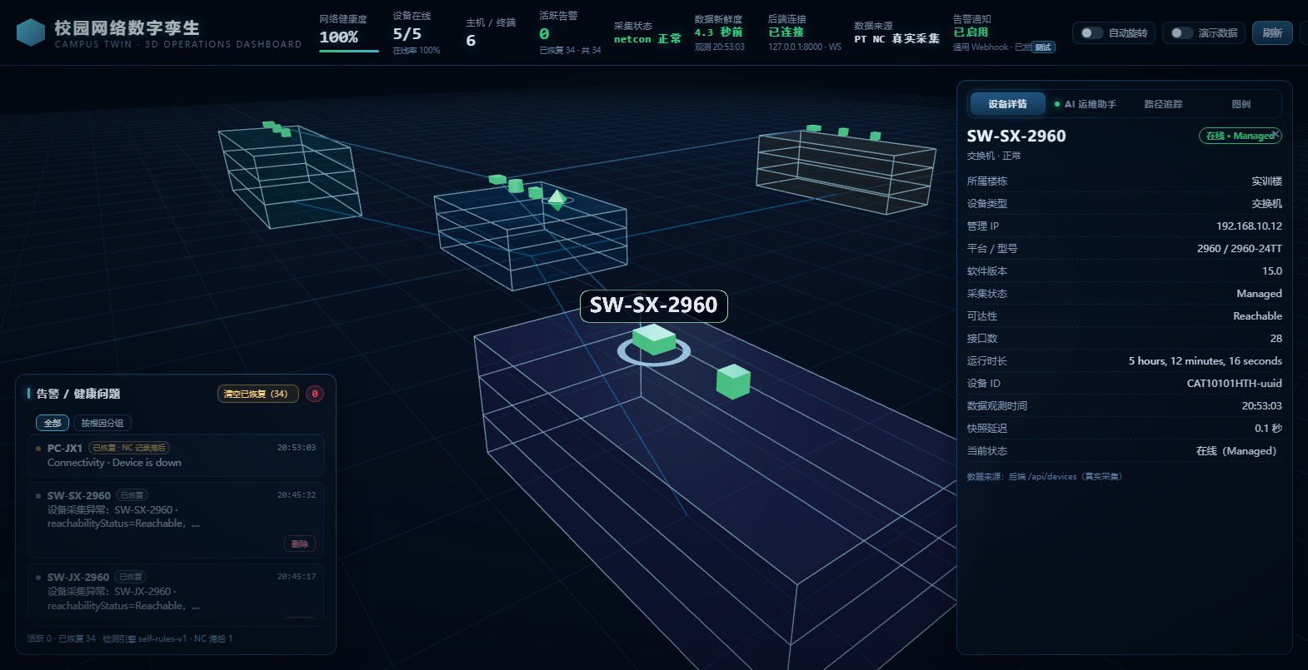
03 · 3D 数字孪生大屏（真实数据）
左侧：平台总览；右侧：点击设备查看真实 NC 数据
平台总览：数据来源「PT NC 真实采集」、5/5 设备在线、采集状态 netcon 正常、WebSocket 已连接
设备详情：型号、管理 IP、可达性、端口状态与关联主机全部来自 NC API
· 3D 场景为配置驱动：楼栋/设备/链路坐标来自场景配置，新增设备自动出现（pending → 确认/撤销）
· 告警脉冲、数据新鲜度、WebSocket 实时推送：故障注入实测 5 秒内大屏更新
校园网络数字孪生运维平台 · 作品集 · 2026.10
04

Slide 5
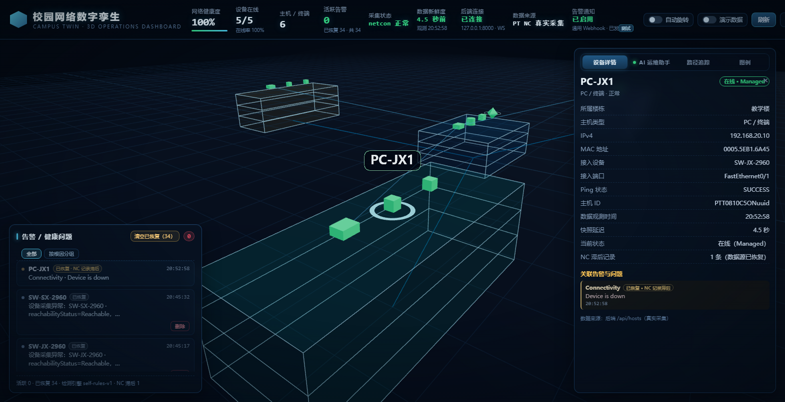
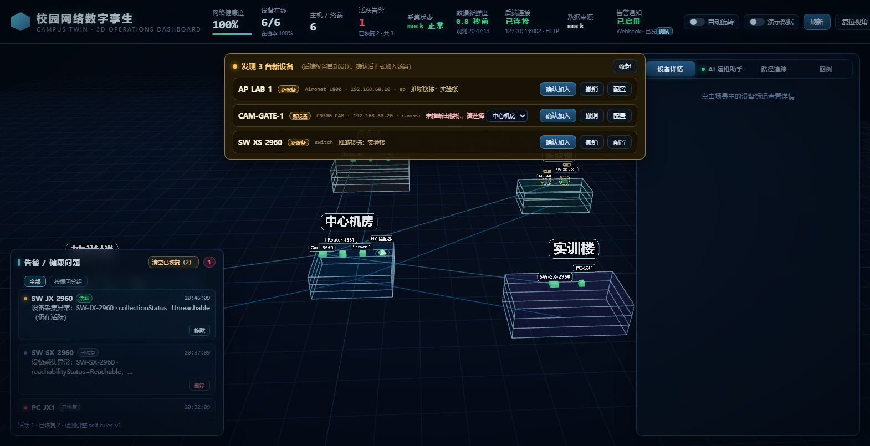
04 · 告警生命周期与场景自动化
左：告警删除/清空（软删除+审计+撤销）；右：PT 加设备自动发现
活跃告警禁止删除只能静默；已恢复告警可单条删除/一键清空，10 秒内可撤销并写审计
PT 加设备 → 采集发现 → 侦察 Agent 推断归属楼栋 → 场景自动出现（此张为 Mock 状态图 ⚠️）
· 告警恢复判定不依赖 NC（NC 记录滞后 >3 分钟）：用主机 ping / 设备可达性独立判定，标记 stale_source
· 删除/清空类写操作全部走「用户确认」：Agent 只生成 pending action，不直接执行
校园网络数字孪生运维平台 · 作品集 · 2026.10
05

Slide 6
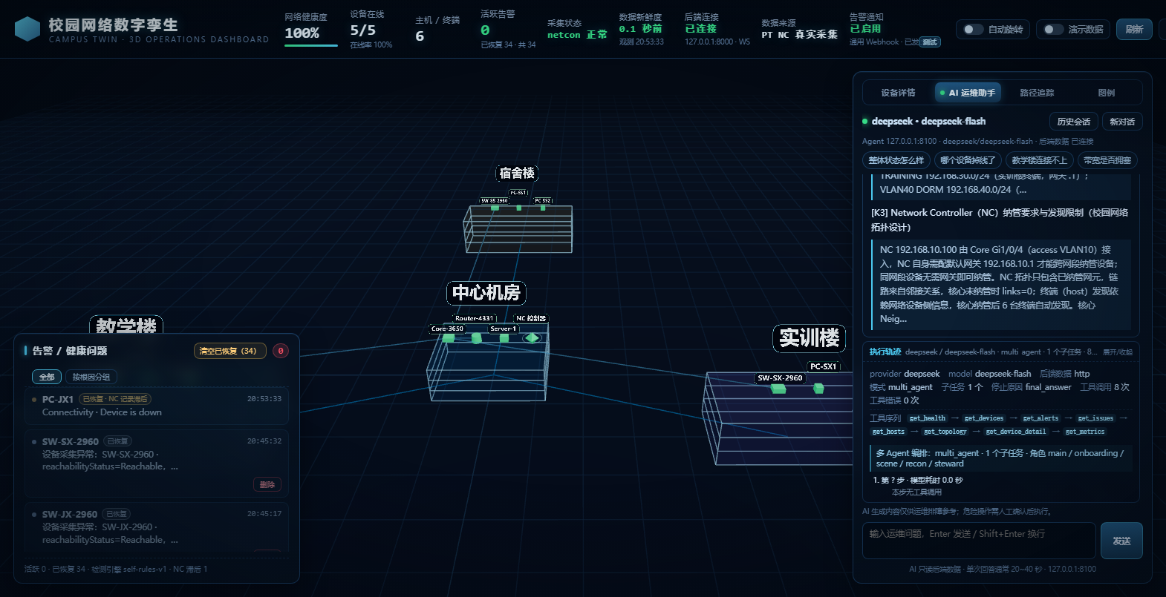
05 · AI 多 Agent 执行轨迹（LangGraph）
一次提问的完整执行链：意图 → 子任务计划 → 工具序列 → 汇总
LangGraph StateGraph：意图分类（规则优先 + LLM）→ 8 个 role 节点并行 → 汇总；trace 记录 plan、工具调用、耗时与停止原因
校园网络数字孪生运维平台 · 作品集 · 2026.10
06

Slide 7
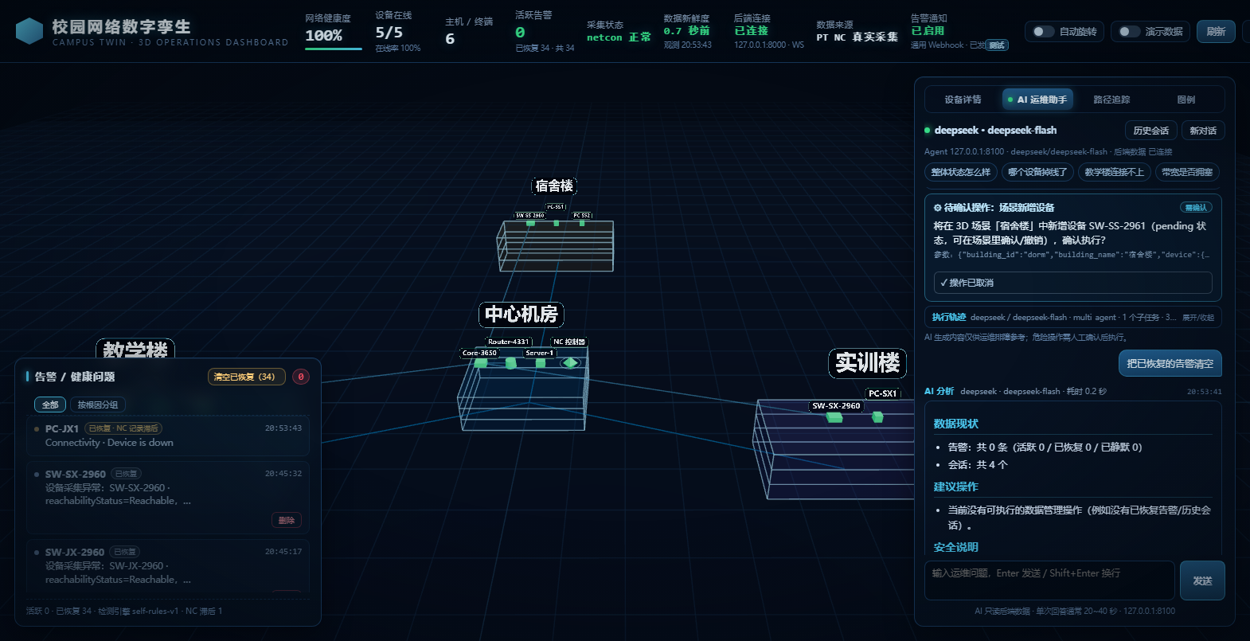
06 · 危险操作人机确认（interrupt）
写操作在图中暂停，用户确认后才执行；取消则数据不变
LangGraph interrupt() 暂停图 → 前端红色确认卡片 → 取消后 38 条已恢复告警一条未动（实测）；action 10 分钟 TTL + CAS + 审计
校园网络数字孪生运维平台 · 作品集 · 2026.10
07

Slide 8
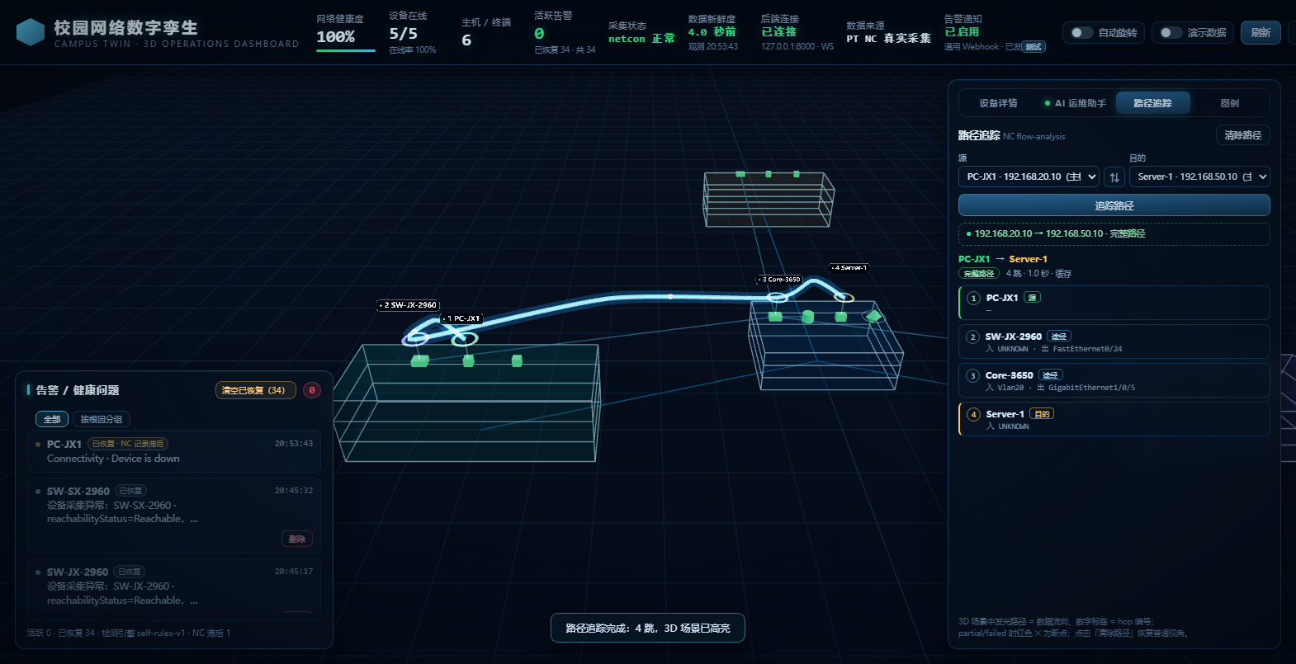
07 · 路径追踪 3D（真实 NC flow-analysis）
PC-JX1 → SW-JX-2960 → Core-3650 → Server-1：4 跳，约 1 秒
调用 NC flow-analysis 真实接口；PT 只返回部分中间设备 → 用拓扑 + 主机接入关系 BFS 补全中间 hop（标 synthetic），3D 发光路径 + 逐跳端口 + 断点定位
校园网络数字孪生运维平台 · 作品集 · 2026.10
08

Slide 9
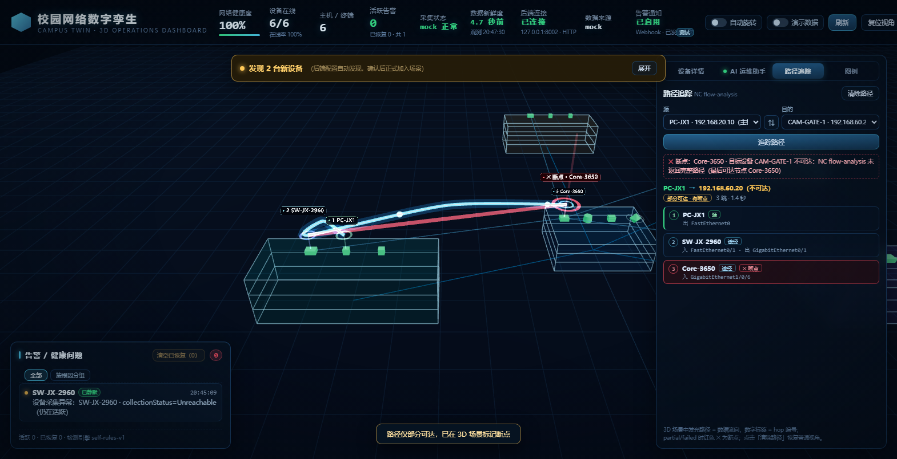
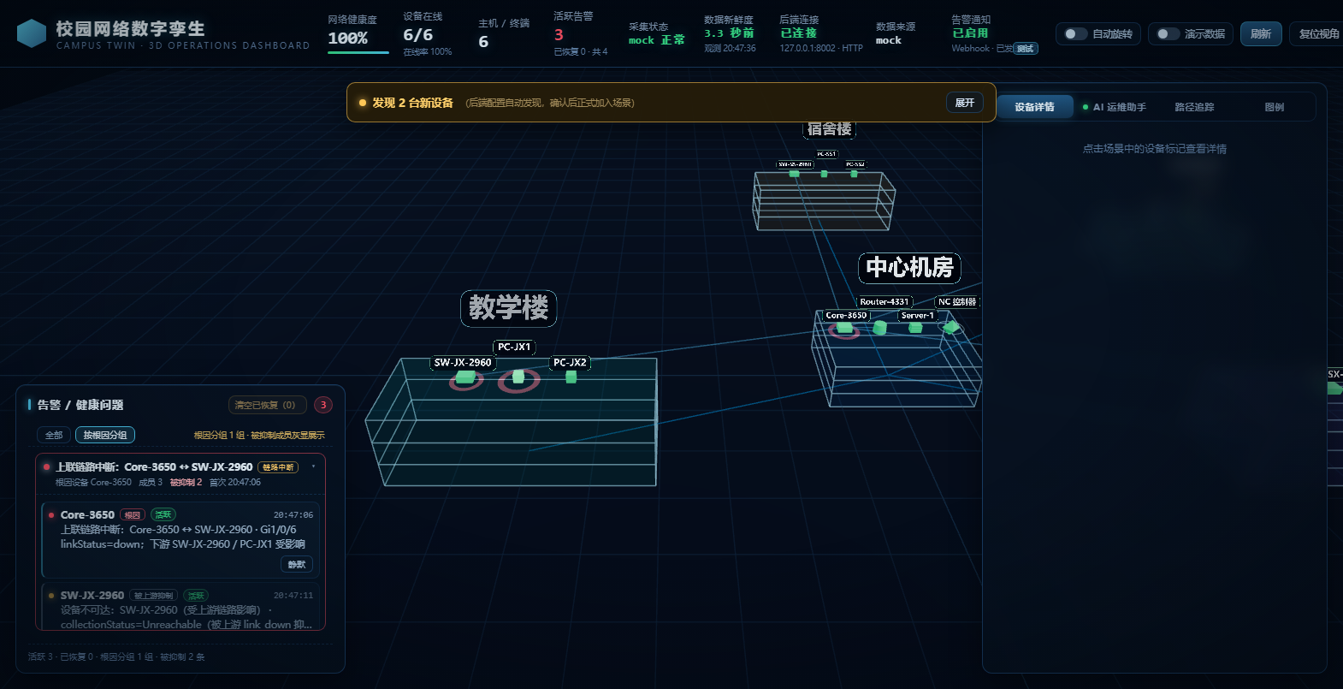
08 · 断点定位与告警根因分组
左：链路中断时路径断点；右：根因聚合并抑制下游告警
路径 partial 时最后一跳红色 ✕ + 红色末段 + 面板断点原因（此张为 Mock 状态图 ⚠️）
根因组「上联链路中断」：成员 3、被抑制 2；下游告警灰显「被上游抑制」（此张为 Mock 状态图 ⚠️）
· 根因优先级：link_down > device_unreachable > device_offline > host_down
· 抑制仅展示层：不删除告警、不改状态，避免「告警风暴」淹没根因
校园网络数字孪生运维平台 · 作品集 · 2026.10
09

Slide 10
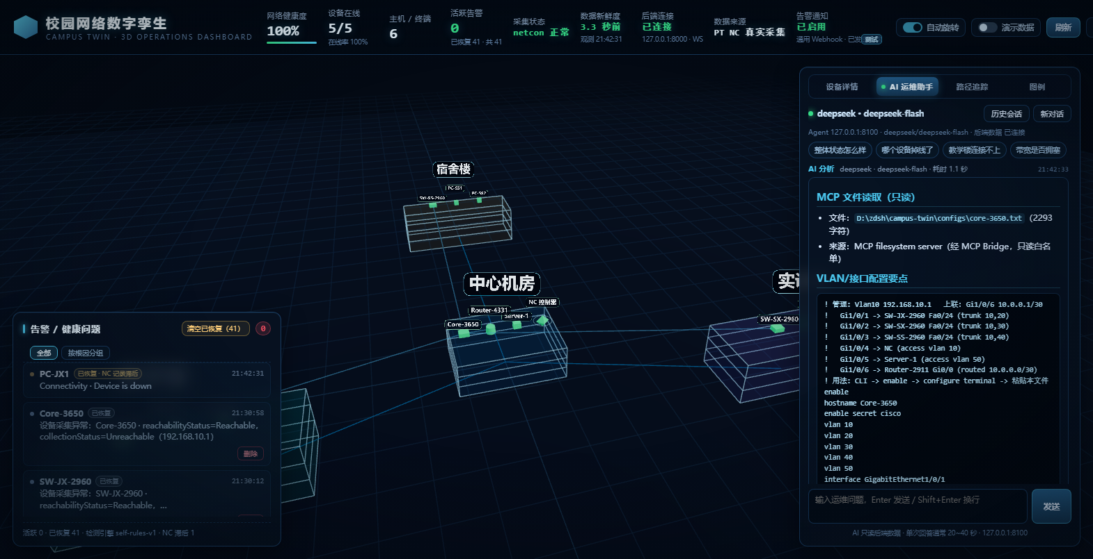
09 · Agent 通过 MCP 读取真实配置文件
Agent → MCP Bridge(8200) → filesystem MCP Server(stdio) → 真实文件
trace.mcp_calls：filesystem/read_text_file ok · 6.88ms；回答引用真实 VLAN 10/20/30/40/50 与 trunk 配置；只读白名单，写操作被拒绝
校园网络数字孪生运维平台 · 作品集 · 2026.10
10

Slide 11
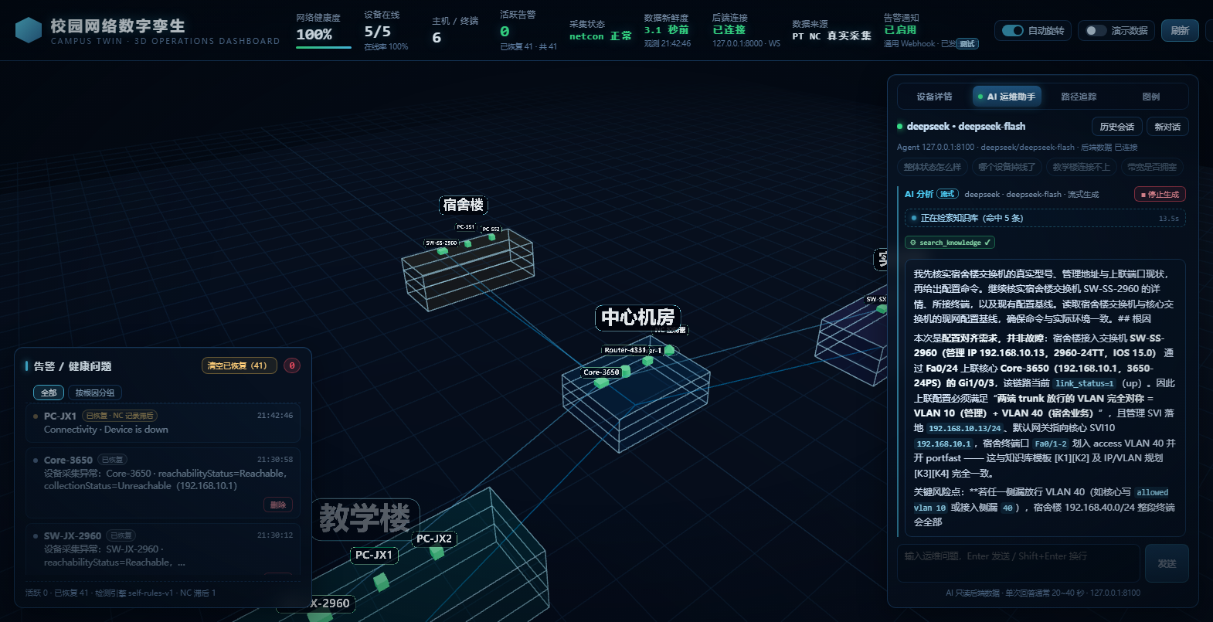
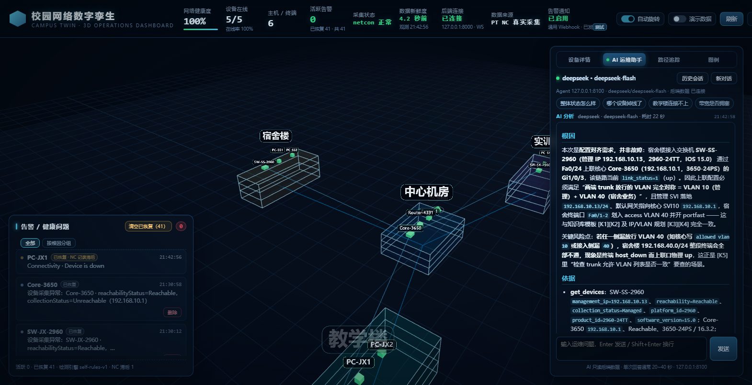
10 · AI 流式输出与 RAG 引用
左：SSE 逐 token 渲染中；右：检索增强 + [K1]~[K5] 引用
SSE 流式中：状态条「正在检索知识库（命中 5 条）」+ 工具 chip + 停止生成按钮
RAG：18 个知识块 BM25 检索命中 5 条，回答带 [K1]~[K5] 可点击引用与依据
· 真实 LLM 经 LangChain model.stream 推流，实测单次 2600+ token 事件；前端 80ms 节流渲染 + 停止生成 + 自动回退
· 无命中时明确回答「知识库无相关内容」，不编造
校园网络数字孪生运维平台 · 作品集 · 2026.10
11

Slide 12
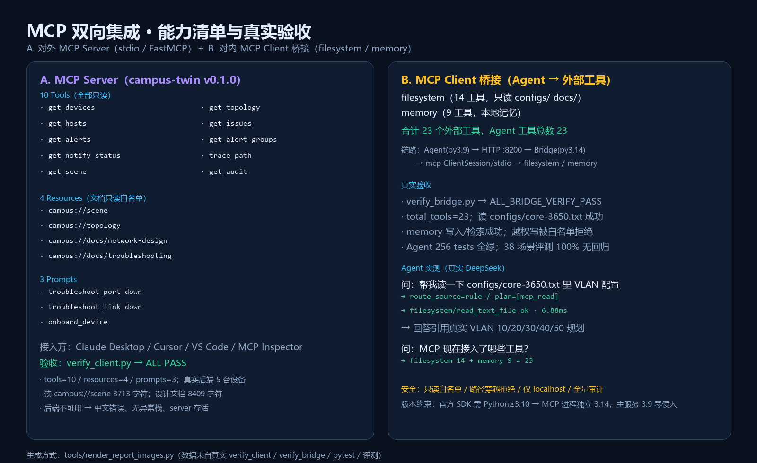
11 · MCP 双向集成能力清单
A：对外 MCP Server（10 工具/4 资源/3 提示词）；B：对内 MCP Client 桥接（23 工具）
官方 SDK 需 Python≥3.10 → MCP 进程独立 Python 3.14 环境，主服务 3.9 零侵入；只读白名单 + localhost + 全量审计日志
校园网络数字孪生运维平台 · 作品集 · 2026.10
12

Slide 13
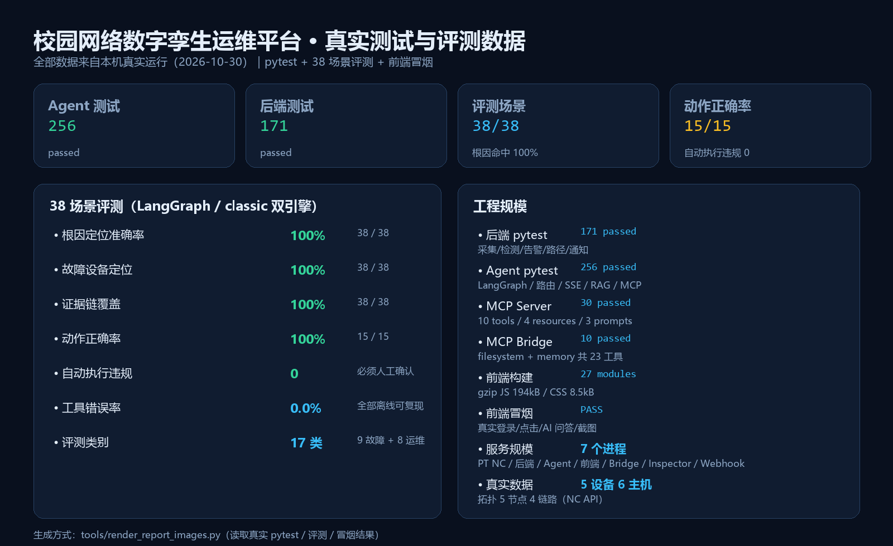
12 · 真实测试与评测数据
后端 171 / Agent 256 / MCP 40 tests；38 场景双引擎 100%
自动执行违规 0（所有写操作必须人工确认）；评测集覆盖 17 类场景；全部离线可复现
校园网络数字孪生运维平台 · 作品集 · 2026.10
13

Slide 14
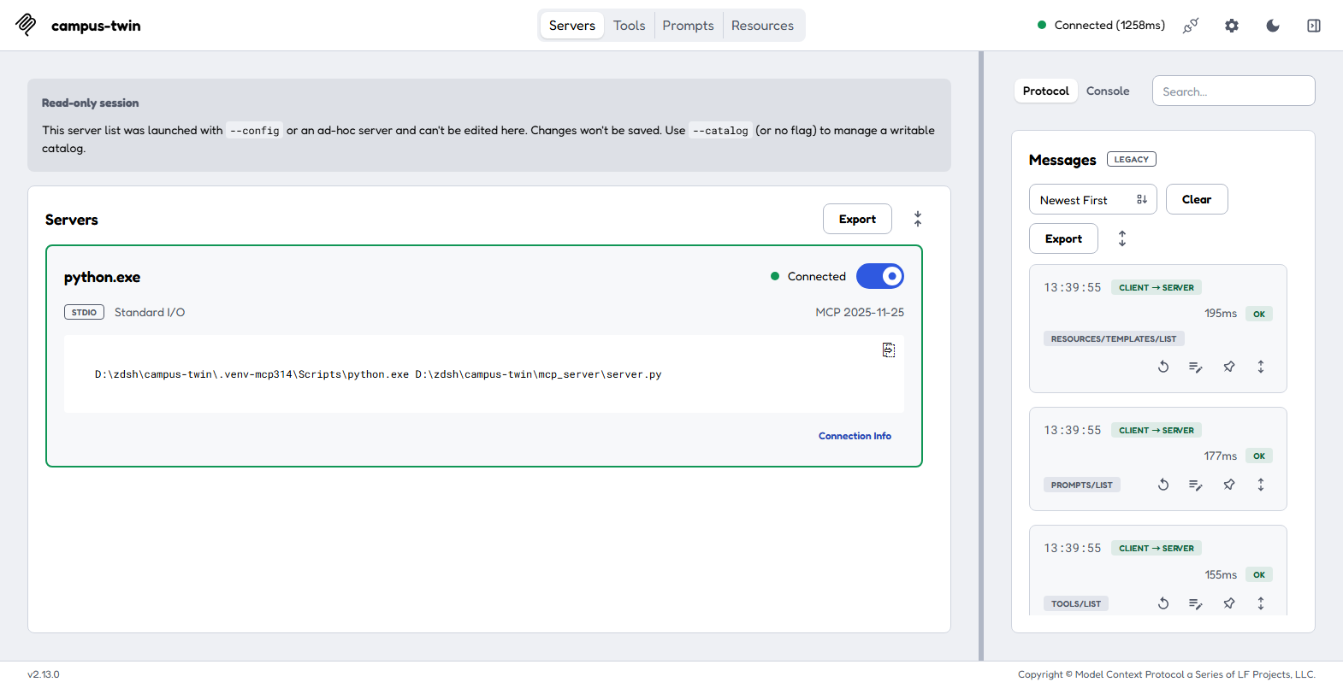
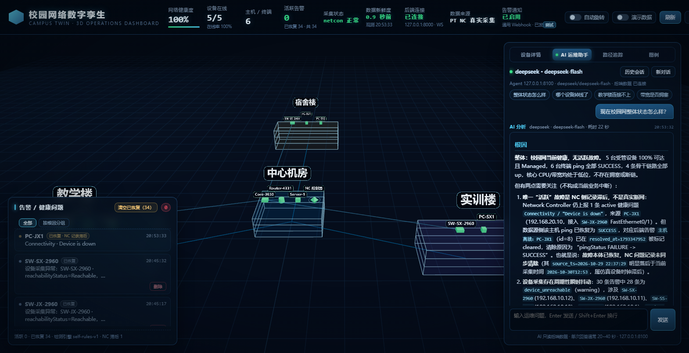
13 · MCP 协议验证与真实 AI 排障
左：MCP Inspector 连接成功；右：真实 DeepSeek 排障回答
MCP Inspector：campus-twin Connected (1258ms)，协议 MCP 2025-11-25，TOOLS/PROMPTS/RESOURCES 列表全部 OK
AI 真实排障：根因、依据（设备/IP/端口/时间）、处置建议；危险操作走确认卡片
· 任意 MCP 客户端（Claude Desktop / Cursor / VS Code / Inspector）可接入平台能力
· AI 回答强制引用真实数据；无数据明确说明，不编造
校园网络数字孪生运维平台 · 作品集 · 2026.10
14

Slide 15
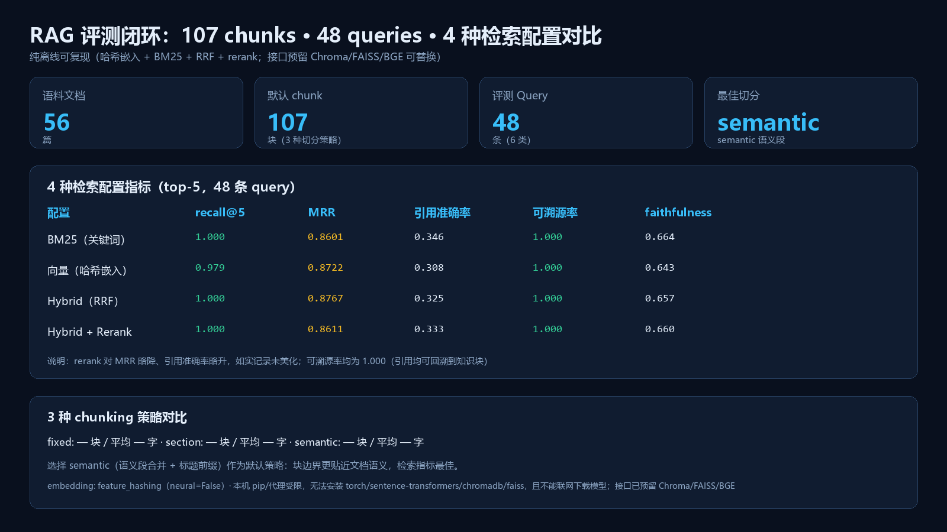
14 · RAG 评测闭环（W15）
56 篇文档 / 107 chunk / 3 种切分 / 48 query / 4 种检索配置
校园网络数字孪生运维平台 · 作品集 · 2026.10
15

Slide 16
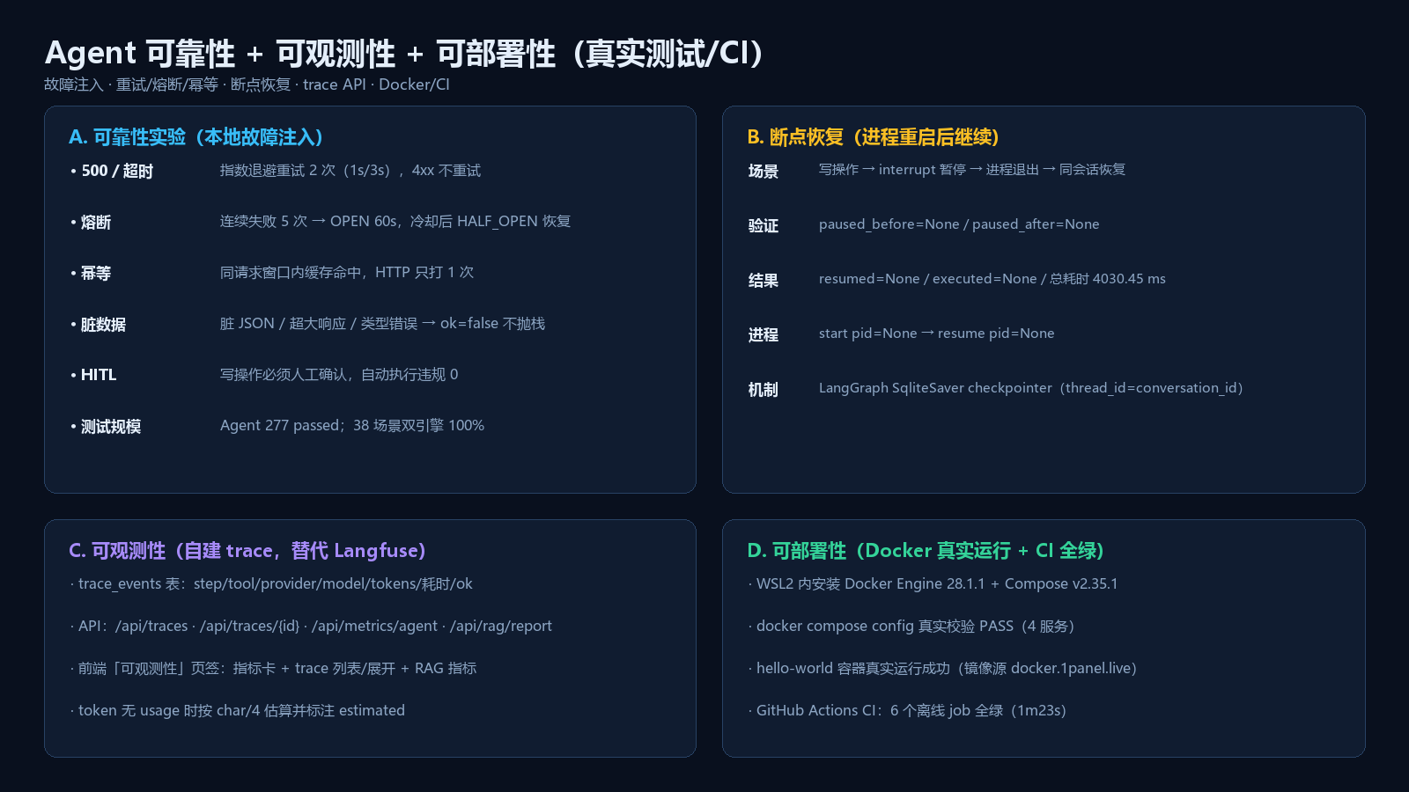
15 · 可靠性 / 可观测性 / 可部署性（W15）
故障注入 · 断点恢复 · trace API · Docker + GitHub Actions CI
校园网络数字孪生运维平台 · 作品集 · 2026.10
16

Slide 17
技术栈与核心数据
全部真实运行，可现场演示 / 复现
技术栈
核心数据
Python / FastAPI / asyncio / SQLite WAL
LangGraph / LangChain Core / langchain-openai
MCP（Server + Client 桥接）
SSE / WebSocket / RAG（BM25-lite）
Three.js / Vite / 原生 JS
Cisco Packet Tracer 9 / NC REST API
Cisco IOS-XE（3650 / 2960 / ISR4331）
DeepSeek / OpenAI 兼容 API
真实网络
5 设备 / 6 主机 / 4 链路
测试
171 + 256 + 40 tests
评测
38 场景：根因/设备/动作 100%
安全
自动执行违规 0
AI
LangGraph 12 节点 / 23 工具
MCP
Server 10 工具 + Bridge 23 工具
说明：截图均为真实运行；04/08/09 三张为 Mock 状态图，用于展示需故障注入的 UI 状态。
前端
3D 大屏 / 流式 / 引用
个人项目 · 独立开发 · 2026.10
校园网络数字孪生运维平台 · 作品集 · 2026.10
17

